Slide 1
7-3

Slide 2
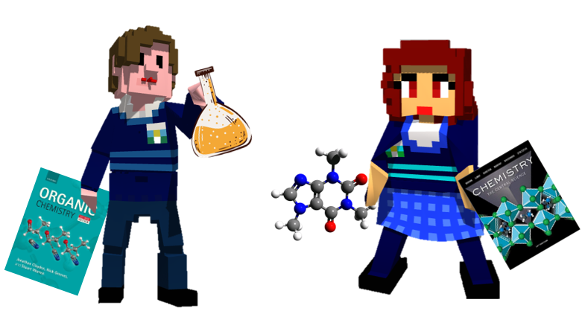
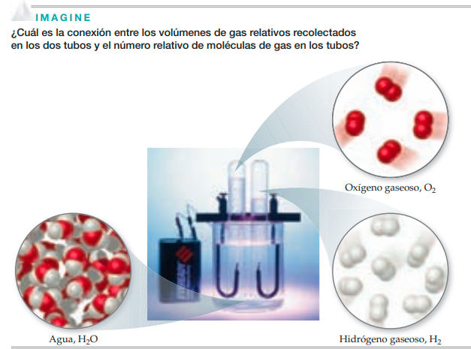
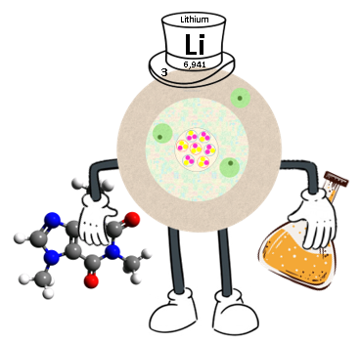
Sustancia o mezcla
1. CONTEXTUALIZACIÓN
7
Semana 3

Slide 3
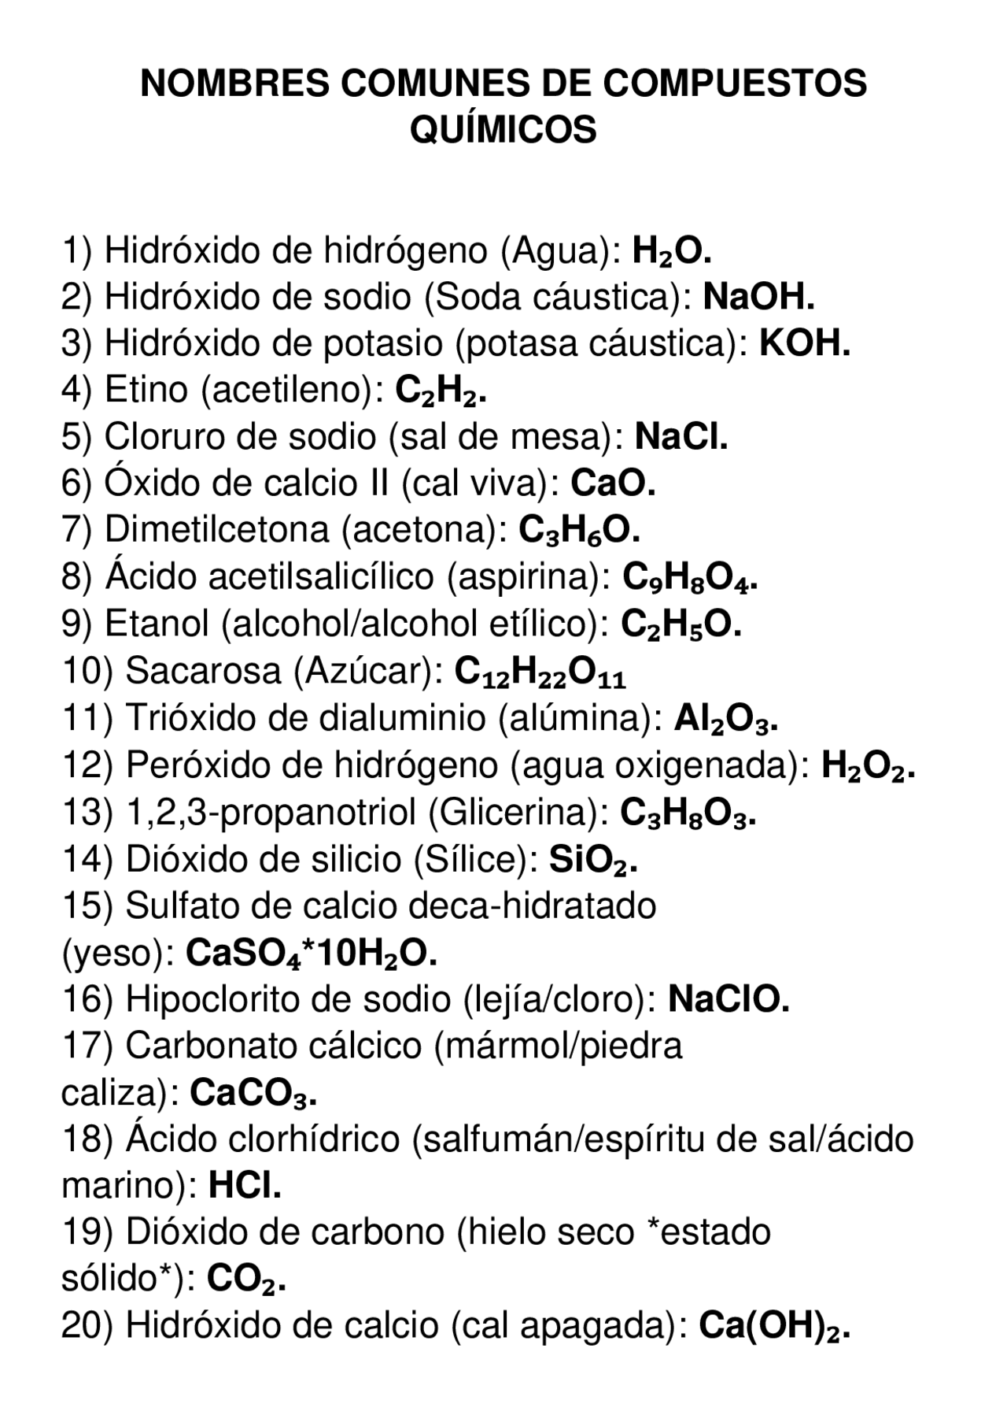
2. CONCEPCIONES
En que partes encuentras los siguientes compuestos
7
Semana 3

Slide 4
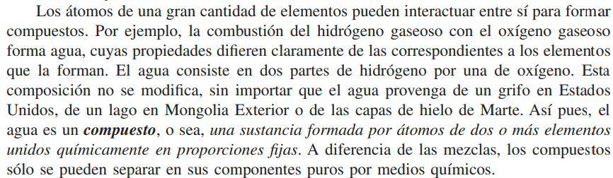
3. ESTRATEGIAS
7
Semana 3

Slide 5
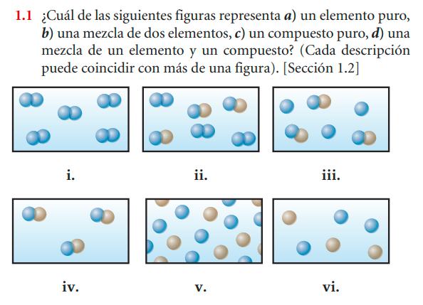
4. CONSOLIDACIÓN
7
Semana 3

Slide 6
8-3

Slide 7
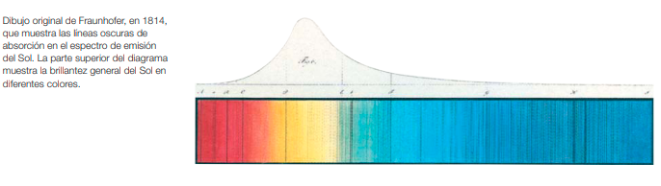
1. CONTEXTUALIZACIÓN
8
Semana 3

Slide 8
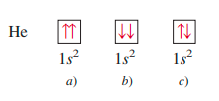
2. CONCEPCIONES
Qué errores presenta el siguiente esquema
8
Semana 3

Slide 9
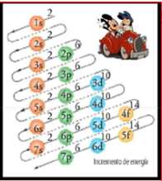
3. ESTRATEGIAS
8
Semana 3

Slide 10
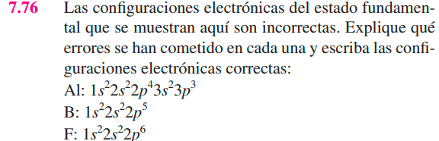
4. CONSOLIDACIÓN
8
Semana 3

Slide 11
9-3

Slide 12
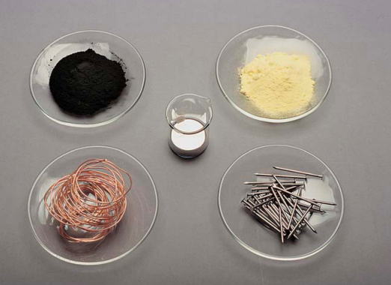
1. CONTEXTUALIZACIÓN
9
Semana 3

Slide 13
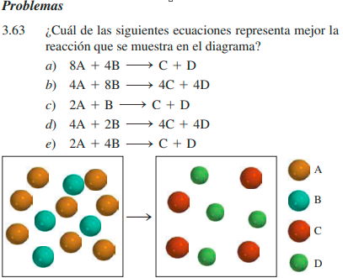
2. CONCEPCIONES
Intente resolver el problema
9
Semana 3

Slide 14
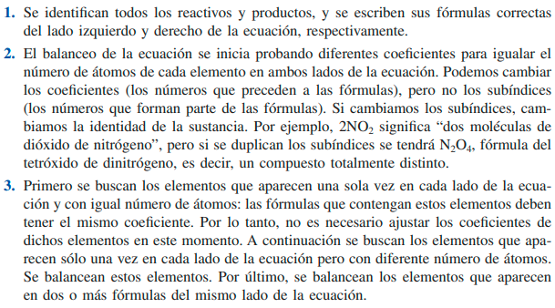
3. ESTRATEGIAS
9
Semana 3

Slide 15
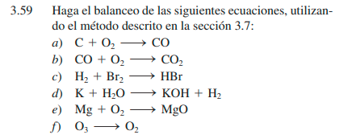
4. CONSOLIDACIÓN
9
Semana 3

Slide 16
10-3

Slide 17
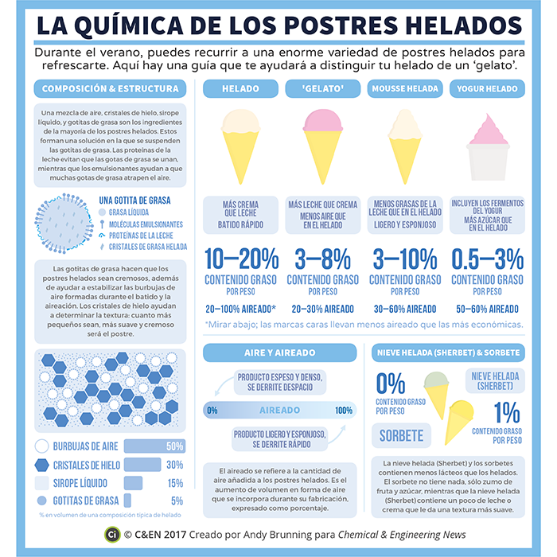
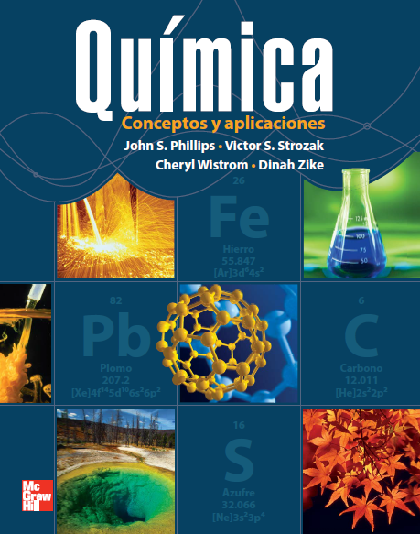
1. CONTEXTUALIZACIÓN
10
Semana 3

Slide 18
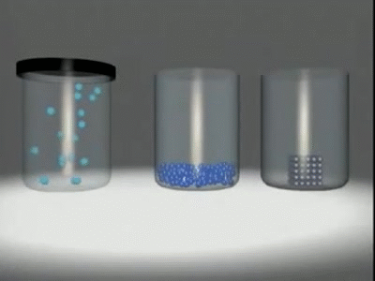
2. CONCEPCIONES
Que producen los cambios de estado
10
Semana 3

Slide 19
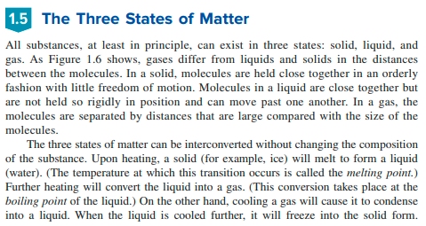
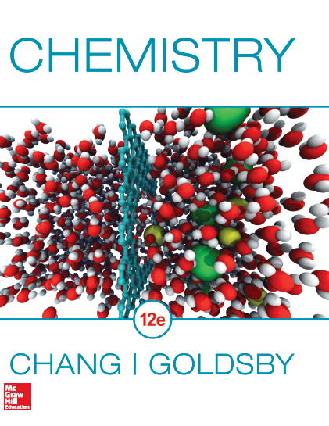
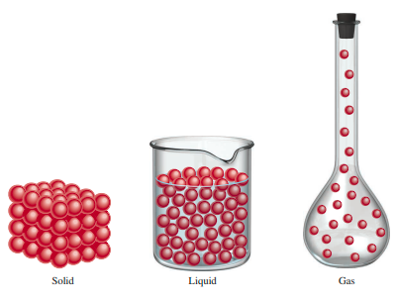
3. PROPOSITOS
10
Semana 3

Slide 20
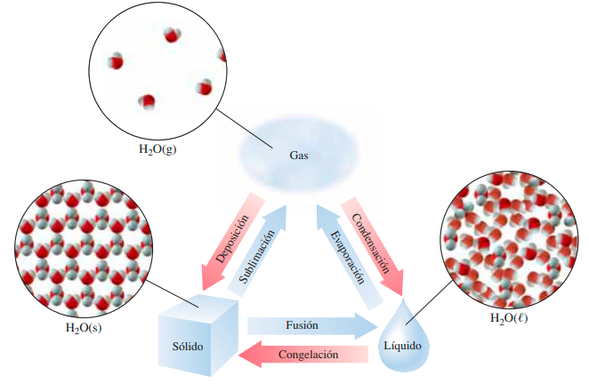
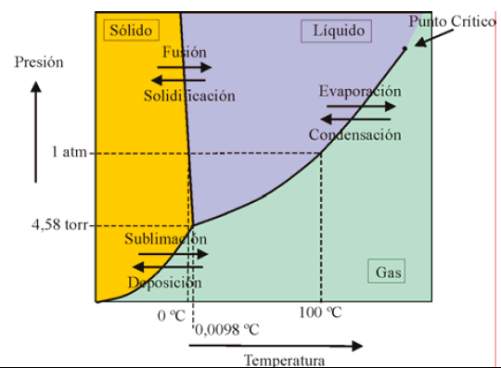

Slide 21

4. ESTRATEGIAS
10
Semana 3

Slide 22
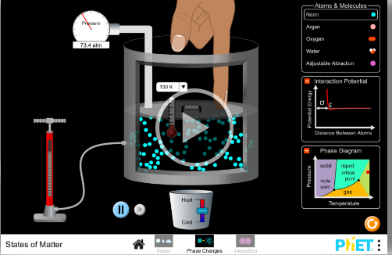
5. POTENCIACIÓN
https://phet.colorado.edu/es/simulations/states-of-matter
10
Semana 3

Slide 23
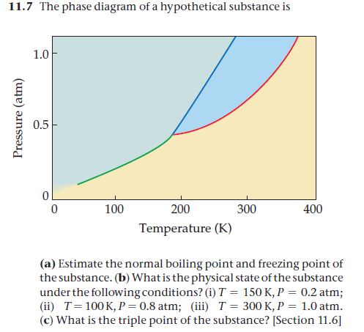

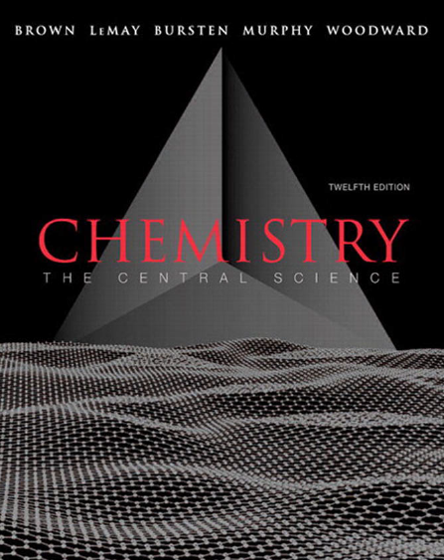
6. CONSOLIDACIÓN
10
Semana 3

Slide 24
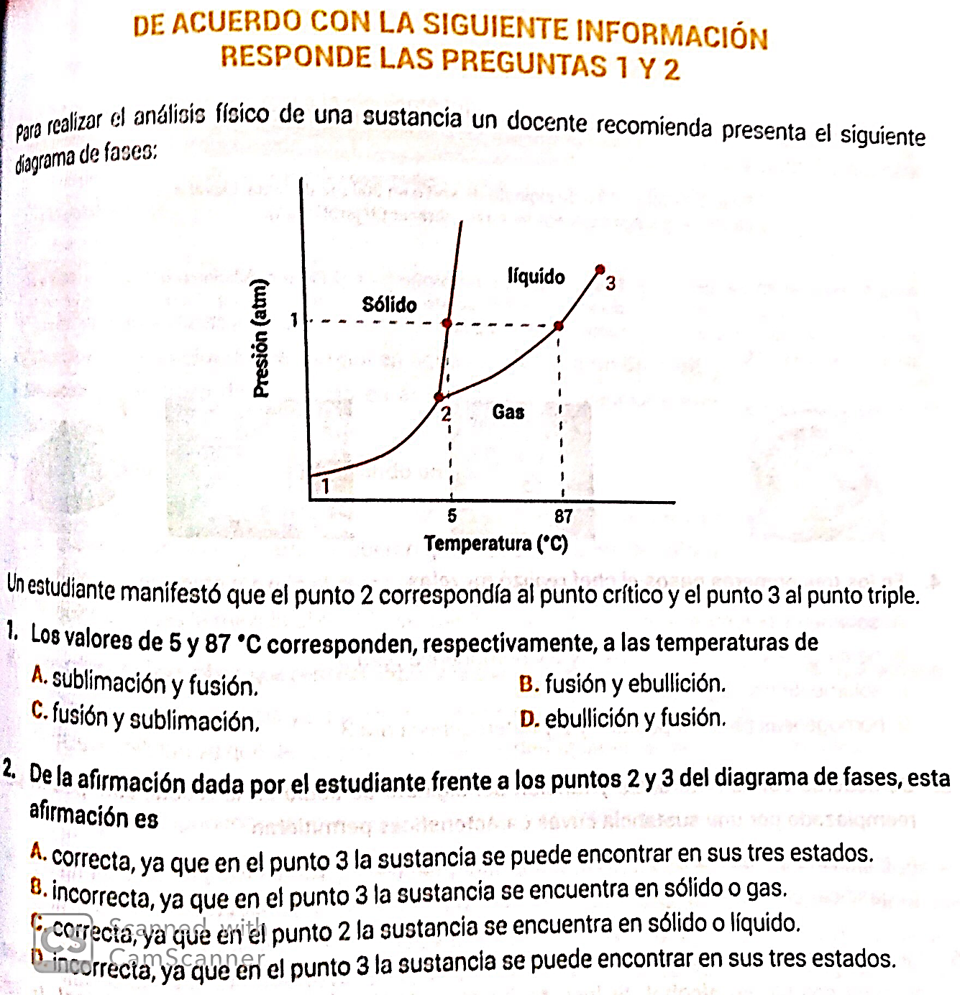

7. TRASNFORMACIÓN
10
Semana 3

Slide 25
11-3

Slide 26
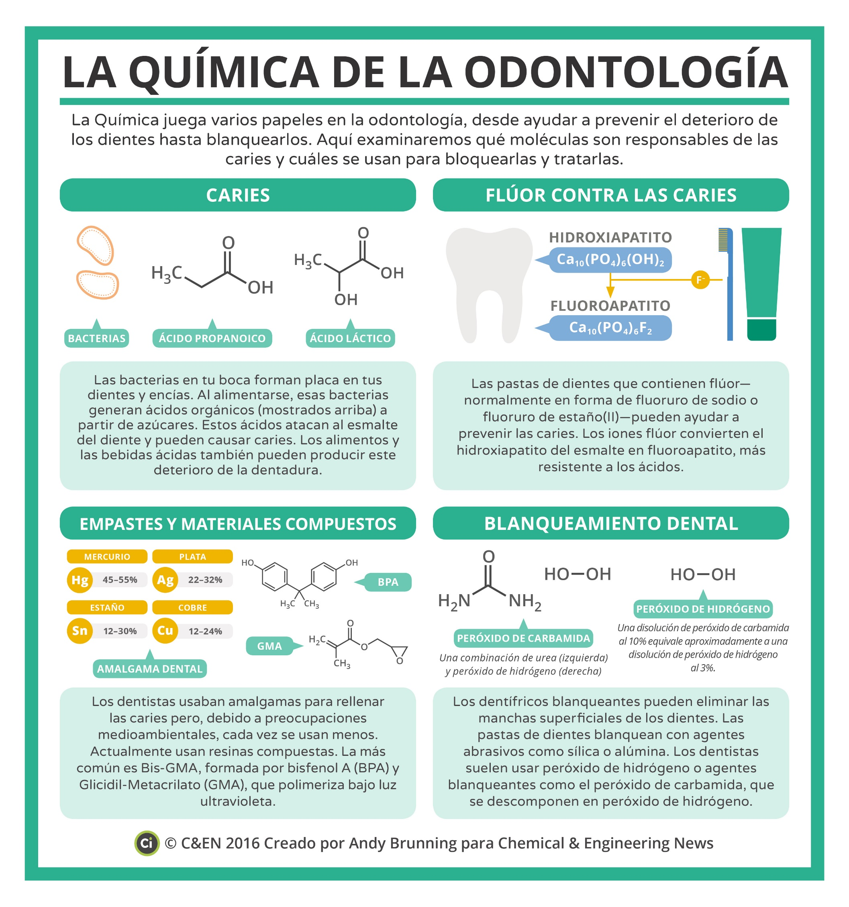
1. CONTEXTUALIZACIÓN
11
Semana 3

Slide 27
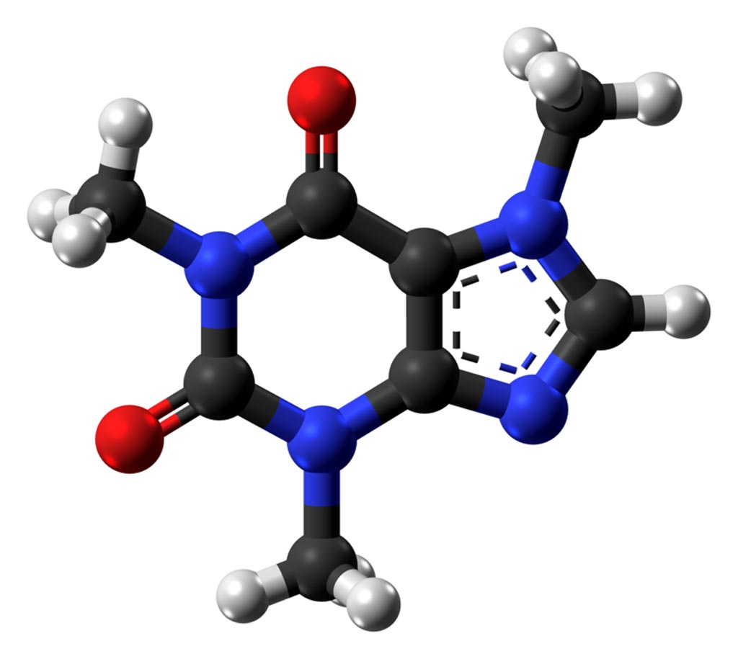
2. CONCEPCIONES
Escriba la formula condensada
11
Semana 3

Slide 28
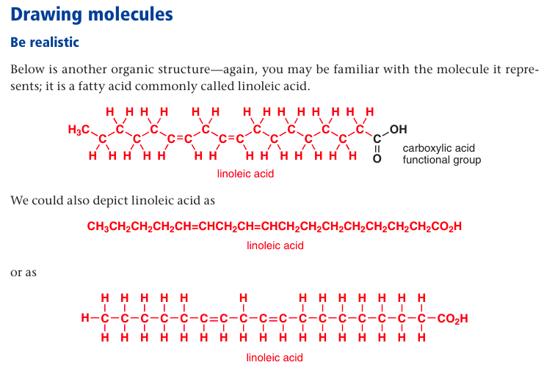

3. PROPOSITOS
11
Semana 3

Slide 29
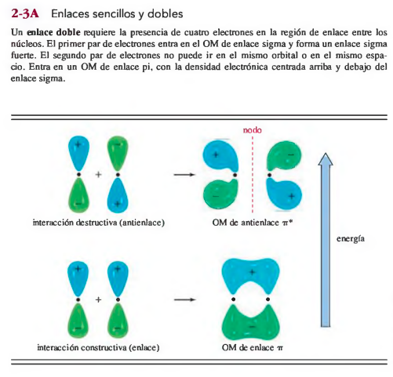

4. ESTRATEGIAS
11
Semana 3

Slide 30
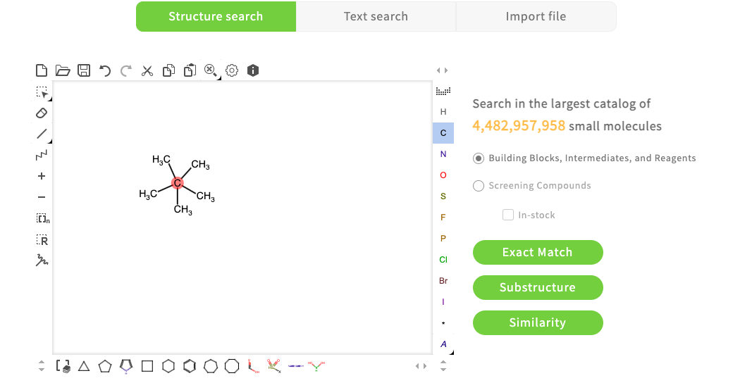
5. POTENCIACIÓN
https://chem-space.com/search
11
Semana 3

Slide 31
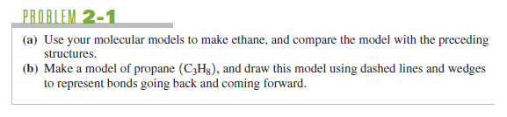
6. CONSOLIDACIÓN
11
Semana 3

Slide 32
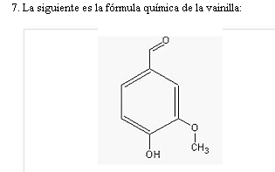
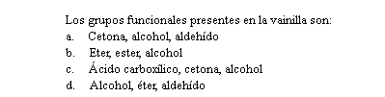
7. TRASNFORMACIÓN
11
Semana 3

